Slide 1
Εργασία στο Project

Slide 2
Ορισμός της βιοποικιλότητας
Βιοποικιλότητα ή βιολογική ποικιλότητα ορίζουμε κυρίως το σύνολο γονιδίων, των βιολογικών ειδών και των οικοσυστημάτων μιας περιοχής. Ο μεγάλος αριθμός και η ποικιλομορφία των σύγχρονων μορφών ζωής στη γη είναι το αποτέλεσμα εκατοντάδων εκατομμυρίων χρόνων εξελικτικής Ιστορίας. Σύμφωνα με την Ελληνική Νομοθεσία: <<Βιολογική Ποικιλότητα ή Βιοποικιλότητα>> είναι η ποικιλία των ζώντων οργανισμών πάσης προέλευσης περιλαμβανομένων, μεταξύ όλων των χερσαίων θαλάσσιων και άλλων υδατικών οικοσυστημάτων. Στη βιολογική ποικιλότητα περιλαμβάνονται, τέλος η ποικιλότητα των γονιδίων μεταξύ των ειδών.

Slide 3
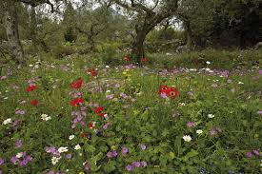
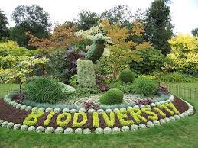
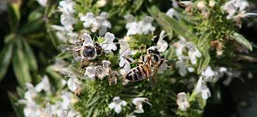

Slide 4
Ορισμός της αειφόρου ανάπτυξης
Η έννοια της αειφορίας προέρχεται από τη δασολογική ορολογία και στη βιβλιογραφία θεωρείται ως εφευρέτης της έννοιας ο σάξωνας δασολόγος Χ. φον Κάρλοβιτς. Η αειφόρος ανάπτυξη ή βιώσιμη ανάπτυξη αναφέρεται στην οικονομική ανάπτυξη που σχεδιάζεται και υλοποιείται λαμβάνοντας υπόψη την προστασία του περιβάλλοντος και τη βιωσιμότητα.

Slide 5
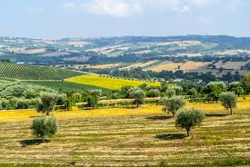

Slide 6
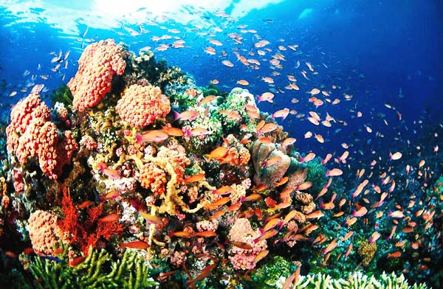
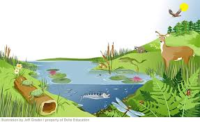
Οικοσυστήματα

Slide 7
Ληθαίος ποταμός
Ο Ληθαίος ποταμός είναι ένα από τα τέσσερα ποτάμια των Τρικάλων (Ληθαίος, Αγιαμονιώτης, Πηνειός,Κουρμέκης) και διασχίζει την πόλη των Τρικάλων. Αποτελεί δεξιό παραπόταμο του Πηνειού ποταμού. Πηγάζει σε ύψος 500 μ. από τα Αντιχάσια όρη έχει μήκος 36 χλμ. και εκβάλλει στον Πηνειό, σε ύψος 108 μ. λίγο έξω από την πόλη των Τρικάλων.

Slide 8
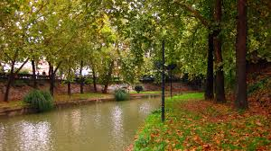
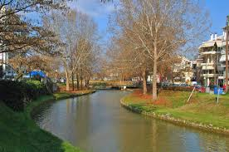

Slide 9
Βιοποικιλότητα στον Ληθαίο Ποταμό
Στο μάθημα του Project την προηγούμενη εβδομάδα κάναμε μία περιβαλλοντική εκδρομή στους πρόποδες του Ληθαίου ποταμού όπου εκεί είδαμε και φωτογραφίσαμε πολλά ζώα αλλά και πολλά φυτά του ποταμού αυτού. Αυτό είχε ως αποτέλεσμα όλα τα παιδιά να κατανοήσουμε τον όρο βιοποικιλότητα και να μάθουμε λίγα πράγματα για την πανίδα και την χλωρίδα της πόλης μας.

Slide 10
Η πανίδα στον Ληθαίο ποταμό
Στον Ληθαίο ποταμό ζουν πολλά και διάφορα ζώα ερπετά και θηλαστικά όπως :
Νερόκοτα
Φαλαρίδα
Κιτρινοσουσουράδα
Λευκοσουσουράδα
Κότσυφας
Κοκκινολαίμης
Νεροχελώνα
Λιμνοβάτραχος
Χήνες

Slide 11
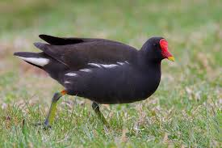
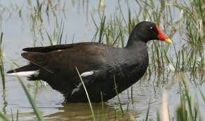
Νερόκοτα
Έχει σώμα μαύρο με μια έντονη λευκή γραμμή στα πλευρά. Ξεχωρίζει από το κόκκινο μέτωπο και το ράμφος της που είναι κόκκινο με κίτρινη άκρη. Τα πόδια της είναι πράσινα.

Slide 12
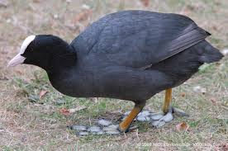
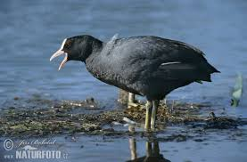
Φαλαρίδα
Είναι κυρίως μαύρη, εκτός από μία μετωπιαία λευκή ασπίδα (φάλαρο). Το ράμφος της είναι άσπρο και τα πόδια της πράσινα. Τα μάτια της έχουν χαρακτηριστικό κόκκινο χρώμα.

Slide 13
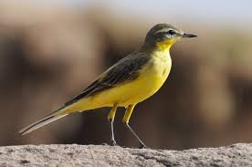
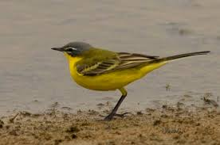
Κιτρινοσουσουράδα
Το στήθος, ο λάρυγγας και η ράχη της είναι κίτρινα. Οι φτερούγες είναι καστανόγκριζες, όπως και η μακριά της ουρά. Το κεφάλι και το ράμφος είναι γκρίζα. Πάνω από τα μάτια έχει λευκή γραμμή.

Slide 14
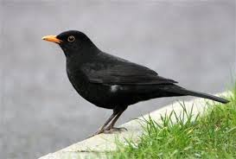
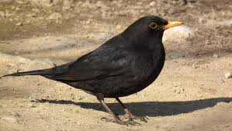
Κότσυφας
Είναι μεσαίου μεγέθους πουλί με κατάμαυρο χρώμα. Το ράμφος του είναι κίτρινο. Γύρω από τα μάτια του έχει κίτρινο δακτύλιο. Κελαηδάει πολύ όμορφα.

Slide 15
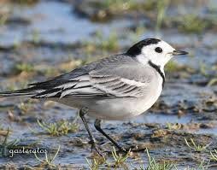
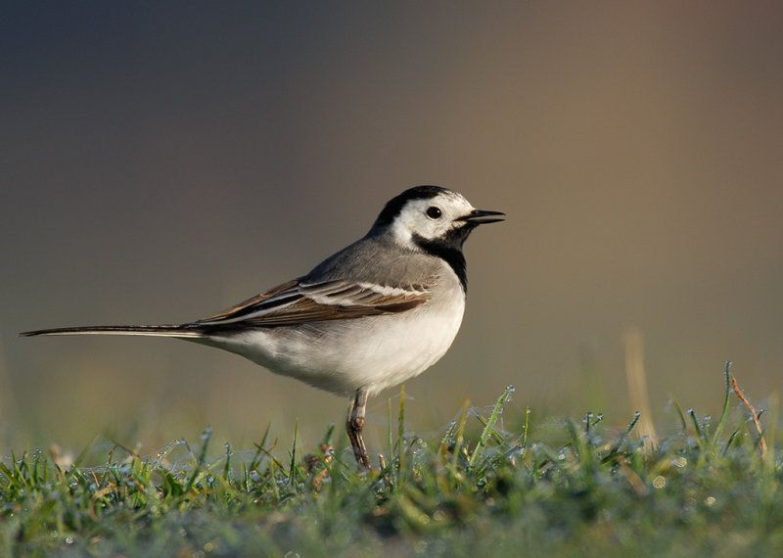
Λευκοσουσουράδα
Έχει λευκό στήθος και κοιλιά. Μαύρος είναι ο λαιμός, το κεφάλι και ο σβέρκος της. Η ράχη της είναι γκρίζα και η ουρά της μαύρη και μακριά.

Slide 16
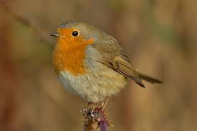
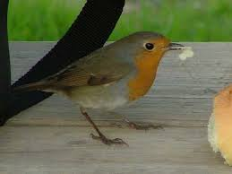
Κοκκινολαίμης
Έχει πολύ μικρό μέγεθος και κοντό λαιμό. Ξεχωρίζει από το πορτοκαλοκόκκινο στήθος και πρόσωπο. Το κεφάλι, ο σβέρκος και η ράχη έχουν χρώμα λαδοκάστανο. Η ουρά του είναι σκούρα καστανή.

Slide 17
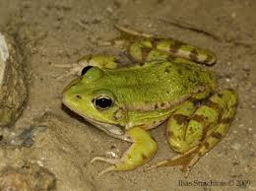
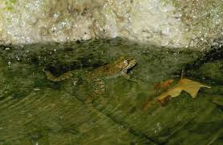
Λιμνοβάτραχος
Έχει θαμπό καφετί χρώμα και πρασινωπές ραβδώσεις στο πίσω μέρος. Συνήθως βρίσκεται ανάμεσα στα υδρόβια φυτά. Τρέφεται με σκαθάρια, μύγες, κάμπιες πεταλούδας και πολλά άλλα έντομα. Τον χειμώνα πέφτει σε χειμέρια νάρκη στον βυθό του ποταμού και ξαναφαίνεται στις αρχές της άνοιξης.

Slide 18
Χήνες
Η χήνα είναι γένος πτηνών, με την επιστημονική ονομασία Anser (Χην), που περιλαμβάνει περί τα 15 είδη, τα οποία ζουν σε ψυχρές περιοχές. Έχει σταχτί και άσπρο χρώμα, με μακρύ λαιμό.

Slide 19
Η χλωρίδα στον Ληθαίο Ποταμό
Στον Ληθαίο ποταμό υπάρχουν πολλά φυτά όπως:
Λευκή Ιτιά
Πλάτανος
Ψαθί
Λεύκα

Slide 20
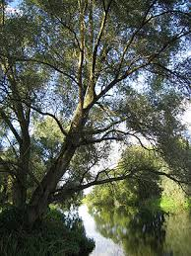
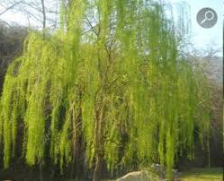
Λευκή Ιτιά
Είναι φυλλοβόλο δέντρο, με κορμό που έχει λευκές αποχρώσεις. Σε αυτό οφείλει και το όνομά της. Βρίσκεται κυρίως κοντά σε ποτάμια, χείμαρρους ή ρυάκια. Έχει φύλλα στενά

Slide 21
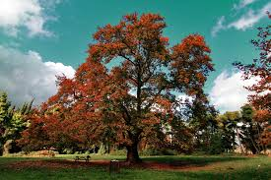
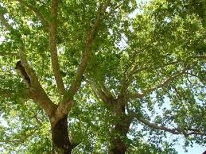
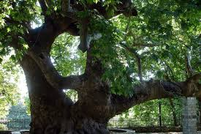
Πλάτανος
Είναι δέντρο φυλλοβόλο. Ο φλοιός του δέντρου είναι λεπιδώδης, τα φύλλα είναι μεγάλα, με βαθύ σχίσιμο. Ο καρπός είναι μικρός, σφαιρικός, σκληρός και τριχωτός. Βρίσκεται σε ποταμούς, πηγές, αφού προτιμά υγρά εδάφη.

Slide 22
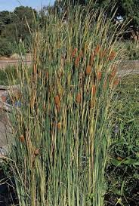
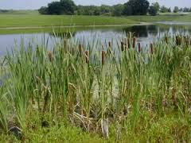
Ψαθί
Έχει ύψος από 1 μέχρι και 2,5 μέτρα Τα φύλλα είναι στενά και μακριά. Ανθίζει από τον Ιούνιο μέχρι τον Αύγουστο. Πάνω σε μια σκληρή βέργα αναπτύσσεται ένα κομμάτι μήκους 20 εκατοστών που μοιάζει σαν πούρο. Προτιμά στάσιμα νερά ή με αργή ροή πλούσια σε θρεπτικές ουσίες

Slide 23
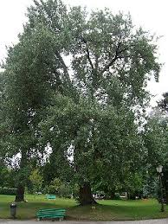
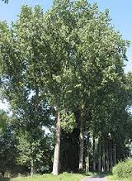
Λεύκα
Είναι φυλλοβόλο δέντρο, με κορμό μεγάλο και φλοιό γκρίζο. Οι πάνω επιφάνειες των φύλλων είναι πράσινες ενώ οι κάτω επιφάνειες λευκές, γεγονός που δίνει την αίσθηση του λευκού δένδρου. Ανθίζει το Μάρτιο.

Slide 24
Οι μαθητές που βοήθησαν για την εργασία :
Βαγγελός Άγγελος
Ιακωβάκης Αναστάσιος
Κερασοβίτης Γεώργιος
Μπούκας Λάζαρος

